Slide 1
ضوابط التفسير
الوحدة: الأولى (مدخل التفسير)
الصفحة:
17
معلم المادة:
أستاذ أحمد جمعان الغامدي

Slide 2
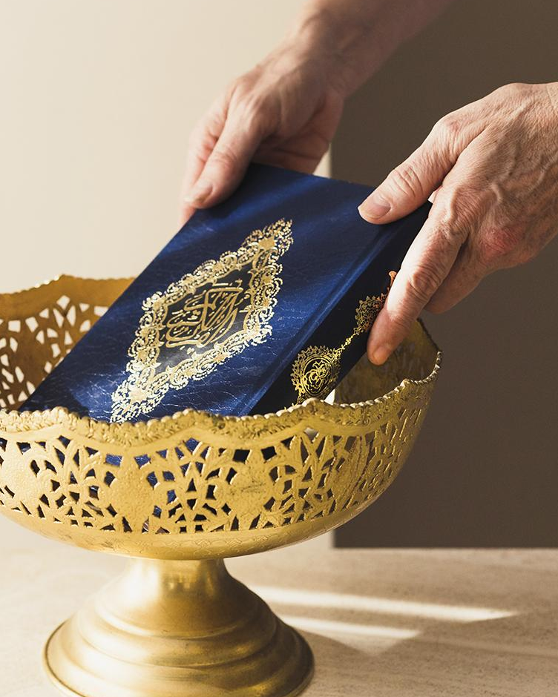
ما سنأخذه في الدرس :
أولاً / سلامة العقيدة
ثانياً / حمل كلام الله على الحقيقة
ثالثاً / الاعتماد على أصح طرق التفسير
رابعاً / معرفة لغة العرب ومعاني الألفاظ ومن ذلك مراعاة سياق الآية
خامساً / مراعاة دلالات الألفاظ ولوازمها
سادساً / معرفة معاني الأفعال من خلال ما تتعدى به

Slide 3
مقدمة :
إن التفسير المقبول له ضوابط ومعايير يجب مراعاتها، والاعتناء بها حتى لا يكون التفسير قولاً على الله بغير علم، ويقع المرء في الذم المذكور في قوله تعالى:
﴿ وَمَنْ أَظْلَمُ مِمَّنِ افْتَرَى عَلَى اللَّهِ كَذِبًا ﴾

Slide 4
سلامة العقيدة
أولاً:

Slide 5
أولاً / سلامة العقيدة
إن التفسير المقبول ما كان موافقاً لعقيدة سلف الأمة من الصحابة والتابعين، وأئمة الإسلام، وقد وقع بعض المتأخرين من المفسرين في أخطاء عظيمة بسبب سوء معتقدهم ولهذا قاموا بحمل بعض ألفاظ القرآن الكريم على عقائدهم الفاسدة.
﴿ وُجُوهٌ يَوْمَئِذٍ نَّاضِرَةٌ (22) إِلَى رَبِّهَا نَاظِرَةٌ ﴾
ومثال ذلك ما جاء في تفسير قوله تعالى:
فقال بعض المبتدعين المنكرين لرؤية الله في الدار الآخرة: -أن المعنى ناظرة إلى ثواب ربها، والصواب ناظرة إلى ربها، أي أن المؤمنين يرون ربهم جل وعلا يوم القيامة.

Slide 6
أولاً / سلامة العقيدة
نشاط
ورد تفسير قوله تعالى : ( ثُمَّ اسْتَوَىٰ عَلَى الْعَرْشِ) (الفرقان: 95) عند علماء الصحابة والتابعين بأن الاستواء صفة ثابتة لله كما يليق بجلاله وعظمته من غير تحريف ولا تمثيل ولا تعطيل ولا تكييف، وقال بعض المبتدعة إن معنى استوى: (استولى) فكيف ترد عليهم؟
فسره علماء السنه بانه العلو والارتفاع بدون كيف ولكن استولى تأتي يكيف وهذا لا يجوز.

Slide 7
حمل كلام الله على الحقيقة
ثانياً:

Slide 8
ثانياً / حمل كلام الله على الحقيقة
يجب على المفسر أن يحمل نصوص القرآن الكريم على حقيقتها وظاهرها اللائق بالله تعالى، وأن لا يعدل عنها إلا ببرهان، لأن الأصل في الكلام حمله على حقيقته وليس على المجاز.
فهذا يدل على حقيقة المجيء لله تبارك وتعالى يوم القيامة للفصل بين عباده، وهذا على وجه يليق بكمال الله وجلاله من غير تشبيه ولا تمثيل ولا تعطيل ولا يماثل المخلوقين، فظن بعض المبتدعة ظن السوء وأرادوا نفي هذه الصفة: فقالوا إن المعنى: (وجاء أمر ربك) لأنهم يقولون إن الله لا يوصف بالمجيء!! ويقال في الرد عليهم: إن الأصل في الكلام حمله على الحقيقة، وحقيقة المجيء لله تبارك وتعالى معلومة، والكيفية مجهولة، والواجب إثبات المجيء لله تعالى يوم القيامة على وجه يليق بجلاله، فإذا خالف بعض المائلين عن الحق هذه الحقيقة وعدل إلى غيرها وقال بأن المعنى وجاء أمر ربك، كان التفسير على غير الحقيقة فلا يقبل.
ومثال ذلك قوله تعالى:
﴿ وَجَاءَ رَبُّكَ وَالْمَلَكُ صَفًّا صَفًّا ﴾

Slide 9
الاعتماد على أصح طرق التفسير
ثالثاً:

Slide 10
ثالثاً / الاعتماد على أصح طرق التفسير
إن أصح طرق التفسير التي يعتمد عليها المفسر هي:
1- تفسير القرآن بالقرآن
ومثاله قوله تعالى: (وَأَمْطَرْنَا عَلَيْهِمْ حِجَارَةً مِّن سِجِّيلٍ) (الحجر:74)
فقد جاء تفسير السجيل بالطين في قوله تعالى: ( لِنُرْسِلَ عَلَيْهِمْ حِجَارَةً مِّن طِينٍ) ( الذاريات :33)
2- تفسير القرآن بالسنة
ومثاله قوله تعالى: (وَأَعِدُّوا لَهُم مَّا اسْتَطَعْتُم مِّن قُوَّةٍ) (الأنفال:60) ، فقد جاء عن عقبة بن عامر رضي الله عنه قال سمعت رسول الله ﷺ يقول وهو على المنبر: (وَأَعِدُّوا لَهُم مَّا اسْتَطَعْتُم مِّن قُوَّةٍ) (( ألا إن القوة الرمي ألا إن القوة الرمي ))

Slide 11
ثالثاً / الاعتماد على أصح طرق التفسير
إن أصح طرق التفسير التي يعتمد عليها المفسر هي:
1- تفسير القرآن بالقرآن
2- تفسير القرآن بالسنة
3- تفسير القرآن بأقوال الصحابة
4- تفسير القرآن بأقوال التابعين

Slide 12
ثالثاً / الاعتماد على أصح طرق التفسير
إن أصح طرق التفسير التي يعتمد عليها المفسر هي:
2- تفسير القرآن بالسنة
1- تفسير القرآن بالقرآن
4- تفسير القرآن بأقوال التابعين
3- تفسير القرآن بأقوال الصحابة

Slide 13
معرفة لغة العرب ومعاني الألفاظ ومن ذلك مراعاة سياق الآية
رابعاً:

Slide 14
رابعاً / معرفة لغة العرب ومعاني الألفاظ ومن ذلك مراعاة سياق الآية
يجب على المفسر أن يراعي سياق الآية، وأن يربط الآية بالآيات التي قبلها وبعدها، لأن مراد المتكلم لا يظهر إلا من خلال سياق كلامه, ومثال ذلك قوله تعالى:
فإن السياق دل على أن هذه الآية جاءت على سبيل التحقير والإذلال.
﴿ ذُقْ إِنَّكَ أَنتَ الْعَزِيزُ الْكَرِيمُ ﴾
نشاط
هل يجوز تفسير قوله تعالى: ( فَوَيْلٌ لِّلْمُصَلِّينَ ) (الماعون:4) مقطوعة عن سياق الآية ؟ بين ذلك.
قد اختلف علماء التجويد في الوقف على رأس آية يوهم الوقف عليه معنى غير المعنى المراد منها.

Slide 15
مراعاة دلالات الألفاظ ولوازمها
خامساً:

Slide 16
خامساً / مراعاة دلالات الألفاظ ولوازمها
إن الواجب على المفسر أن يراعي دلالات الألفاظ وما تضمنته من المعاني، وما فيها من لوازم، لأن في القرآن معان تضمنتها الآيات نصاً، وهناك معان دلت عليها عن طريق الالتزام والتضمن، فمراعاة ذلك توصل المفسر على الدقة في فهم كتاب الله وما دل عليه من معان وأحكام. ومثاله قوله تعالى:
﴿ وَلْتَكُن مِّنكُمْ أُمَّةٌ يَدْعُونَ إِلَى الْخَيْرِ وَيَأْمُرُونَ بِالْمَعْرُوفِ وَيَنْهَوْنَ عَنِ الْمُنكَرِ ﴾
فقد دلت هذه الآية نصاً على الأمر بالمعروف والنهي عن المنكر، ومن لوازم ذلك:
1- أن يكون الآمر عالماً بالمعروف, عالماً بالمنكر.
2- أن يكون الآمر عالماً بمراتب الأمر والنهي حتى لا يؤدي أمره أو نهيه إلى مفسدة أعظم.

Slide 17
معرفة معاني الأفعال من خلال ما تتعدى به
سادساً:

Slide 18
سادساً / معرفة معاني الأفعال من خلال ما تتعدى به
إن الفعل في اللغة العربية يختلف معناه بحسب ما يتعدى به، ومثال ذلك الفعل "استوى": إذا عدي ب "على" فمعناه العلو والارتفاع، كما قال تعالى:
﴿ ثُمَّ اسْتَوَىٰ عَلَى الْعَرْشِ ﴾
أي علا وارتفع.
﴿ وَلَمَّا بَلَغَ أَشُدَّهُ وَاسْتَوَى ﴾
وإذا لم يعد دل على الكمال، كقوله تعالى:
فمعرفة المفسر لمعنى الفعل حسب ما يتعدى به يوصل إلى فهم آيات القرآن على الوجه الصحيح.

Slide 19
التقويم

Slide 20
وتتضمن النهي التام عن توجيه الإهانة والنهر الى الابوين وهذا جرم كبير عند الله.
س1/ علام يدل قوله صلى الله عليه وسلم: (( من قال في القرآن بغير علم فليتبوأ مقعده من النار )) ؟
س4/ إن الفعل (نظر) يأتي على معان (وذلك حسب ما يتعدى به) وهي:
المقصود من ذلك اشدا التحريم للتأليف في تفسير القرآن على الاهواء فلا يجوز تفسير من دون العلم به والدراسة وان من يفعل ذلك ينتظر موقعه في نار جهنم فالقران لا يقبل تفسيره على المزاج وبواقع الحرية الفكرية للتأليف فهذا كلام الله ولا يجوز ذلك.
النظر بالبصر
ج
الانتظار
ب
الاعتبار والتفكر
أ
حدد المعنى المناسب لهذه الفعل في الآيات الآتية:
- قوله تعالى: (وُجُوهٌ يَوْمَئِذٍ نَّاضِرَةٌ (22) إِلَىٰ رَبِّهَا نَاظِرَةٌ)
- قوله تعالى: (أَوَلَمْ يَنظُرُوا فِي مَلَكُوتِ السَّمَاوَاتِ وَالْأَرْضِ)
- قوله تعالى: (انظُرُونَا نَقْتَبِسْ مِن نُّورِكُمْ) ( الحديد:13)
س2/ ارجع إلى سورة المائدة من (1-10) واستخرج الآية المبينة لقوله تعالى: ﴿ أُحِلَّتْ لَكُم بَهِيمَةُ الْأَنْعَامِ إِلَّا مَا يُتْلَىٰ عَلَيْكُمْ ﴾ (المائدة: 1)
في الآية الأولى: اختلف أهل التأويل في تأويل ذلك، فقال بعضهم: معنى ذلك: أنها تنظر على ربها أو هم ينظرون على الله لا تحيط أبصارهم به من عظمنه، وبصره محيط بهم.
في الآية الثانية: يقصد التأمل في صنيع الله عز وجل للسماء والأرض.
في الآية الثالثة: يقصد موصولة بمعنى انتظرونا، مقطوعة الالف من أنظرت بمعنى: أخرونا.
( يَا أَيُّهَا الَّذِينَ آمَنُوا أَوْفُوا بِالْعُقُودِ ۚ أُحِلَّتْ لَكُم بَهِيمَةُ الْأَنْعَامِ إِلَّا مَا يُتْلَىٰ عَلَيْكُمْ غَيْرَ مُحِلِّي الصَّيْدِ وَأَنتُمْ حُرُمٌ ۗ إِنَّ اللَّهَ يَحْكُمُ مَا يُرِيدُ )
س3/ قال تعالى: ﴿ فَلَا تَقُل لَّهُمَا أُفٍّ وَلَا تَنْهَرْهُمَا ﴾ (الإسراء:23) علام دلت هذه الآية؟ وماذا تتضمن؟
تدل هذه على في قوله لا على التحذير الشديد

Slide 21
أسئلة

Slide 22
اسئلة
س 2
س 1
من أصح طرق التفسير
التي يعتمد عليها المفسر ......... ؟
من ضوابط التفسير ............. ؟
أ
تفسير القرآن بأقوال الناس
أ
سلامة العقيدة
ب
تفسير القرآن بالقران
ب
حمل كلام الله على الحقيقة
ج
تفسير القرآن بأقوال الكفار
ج
مراعاة دلالات الألفاظ ولوازمها
د
تفسير القرآن بالعقل
د
جميع ما سبق

Slide 23
اسئلة
س 4
س 3
معرفة المفسر لمعنى الفعل حسب ما يتعدى به يوصل إلى فهم آيات القرآن على الوجه الصحيح ؟
يجب على المفسر أن يراعي سياق الآية، وأن يربط الآية بالآيات التي قبلها وبعدها ؟

Slide 24
انتهى الدرس
معلم المادة:
أ. أحمد جمعان الغامدي
عمل الطلاب:
-مازن إياد أبوزيد
-محمد علي باخشوين
-محمد مراد أبوزيد

